Slide 1
МАКЕТ ИНВЕСТИЦИОННОГО ПРЕДЛОЖЕНИЯ
СТРОИТЕЛЬСТВО ЗАВОДА ПО ПЕРЕРАБОТКЕ ПОЛИМЕРОВ:
Тканая упаковка
2020
Калужская область

Slide 2
РЕЗЮМЕ ПРОЕКТА
Калужская область
ОПИСАНИЕ ПРОЕКТА
КЛЮЧЕВЫЕ ПОКАЗАТЕЛИ ПРОЕКТА
Строительство завода по производству тканой упаковки (рафия)
Мощность – 12 тыс тонн в год
Текущий статус | Разработка проекта
Ежегодная выручка | 57,2 млн руб.
Общий объем инвестиций | 90 млн руб.
EBITDA | 28,4 млн руб.
Рентабельность EBITDA, % | 49,5%
NPV | 48,96 млн руб.
IRR | 22%
PI | 1,27
Ставка дисконтирования | 12%
Срок окупаемости (DPBP) | 6,3 лет
Период планирования проекта | 9 лет
Срок строительства завода | 14 месяцев
СТРУКТУРА ИНВЕСТИЦИИ
90
млн руб..
90
млн руб..
ПОТРЕБНОСТЬ В ИНВЕСТИЦИЯХ
63 млн руб. – потребность в заемных средствах
Форма: кредит на сумму 63 млн руб. на 10 лет со ставкой не более 8,5% годовых в рублях.

Slide 3
ОПИСАНИЕ ПРОЕКТА
Калужская область
Местонахождение: Калужская область
Отрасль: полимерная продукция
Тип проекта: Создание нового производства
Рафия — это натуральное волокно, которое производят из листьев пальмы Raphia farinifera. Полипропилен рафия получил свое название из-за сходства с поделочным материалом из пальмы рафии. Если естественный материал довольно хрупкий, то искусственные нити обладают достаточной прочностью
Пропилен образуется путем каталитической полимеризации, на основе катализатора из солей алюминия и титана. Иногда в качестве катализатора используется ванадий. Первый прорыв в области создания пропилена произошел в Италии, в 1954 году. С помощью модифицированного катализатора Циглера профессор Дж. Натта с коллегами выработал кристаллический полимер пропилена. И уже в 1957 году был налажен промышленный выпуск этой продукции в Италии.
ОСНОВНЫЕ СВОЙСТВА РАФИЯ:
Высокая прочность;
Приемлемая цена;
Не рвется, не ломается, достаточно гибкая;
Износостойкость;
Стойкость к химическим воздействиям (щелочи, кислоты, масла, растворы солей);
Водостойкость;
Безопасен в использовании.
Проектная мощность в год: 12 тыс. тонн в год

Slide 4
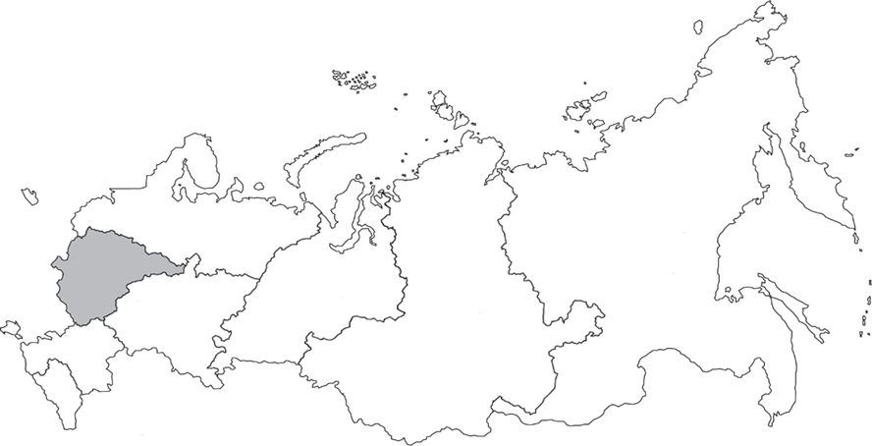
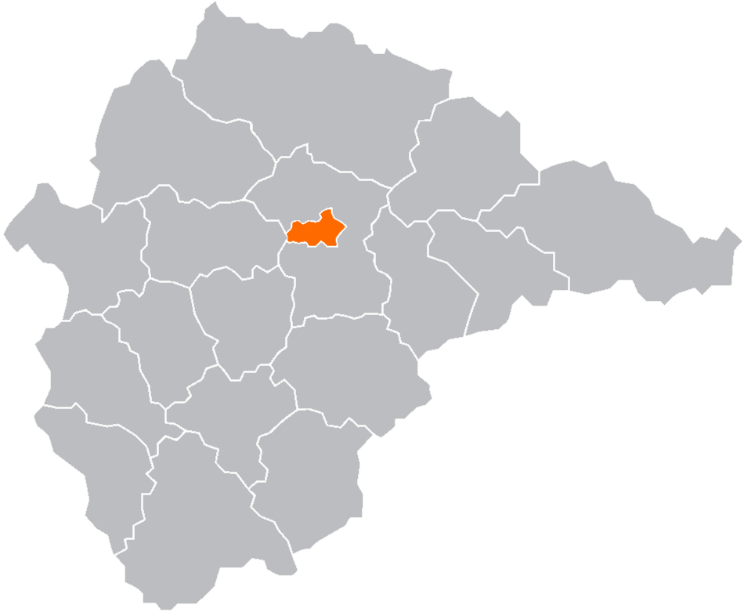
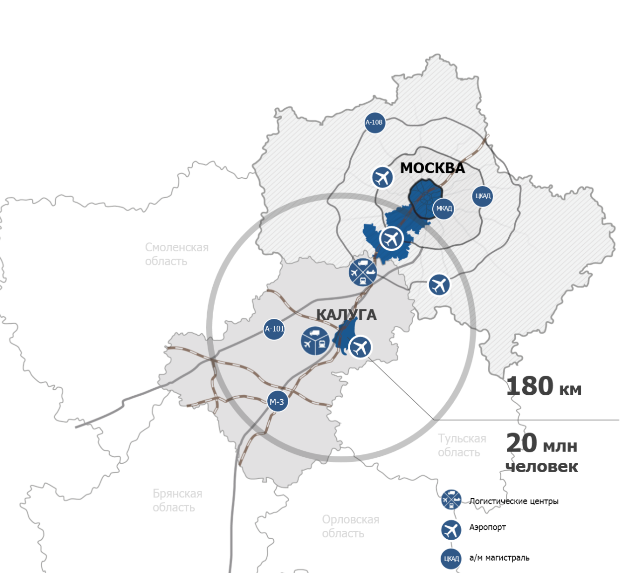
МЕСТОПОЛОЖЕНИЕ ПРОЕКТА, ГРАФИК РЕАЛИЗАЦИИ
Калужская область
212
более 1 трлн руб.
инвестиционных
проектов
реализуется
объем инвестиций
с 2006 года
Смоленск
Тверь
Ярославль
Кострома
Брянск
Калуга
Иваново
Тула
Владимир
Орёл
Рязань
Курск
Белгород
Липецк
Воронеж
Тамбов
Разработка проектной документации
Приобретение участка
Получение разрешения на строительство
Приобретение оборудования.
Монтаж оборудования.
2020
2021
2022
Строительство объектов и инфраструктуры.
Увеличение мощности инженерных сетей
Привлечение финансирования
Ввод в эксплуатацию завода.
Начало выпуска продукции

Slide 5
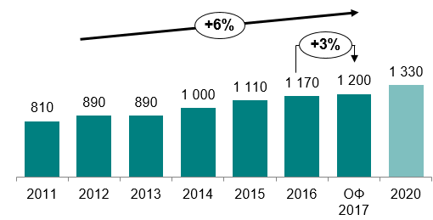
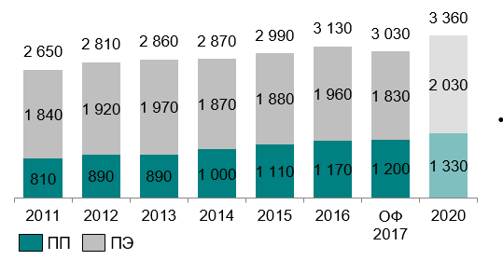
ОБЗОР ОТРАСЛИ
Калужская область
Потребление пропилена, тыс. т/г
ЦЕЛЕСООБРАЗНОСТЬ РЕАЛИЗАЦИИ ПРОЕКТА
Рынок полипропилена характеризуется как динамично развивающийся AGGR2011-2015 – 8%
Запуск новых производств полипропилена в 2013 г. ( в том числе Тобольск-Полимер производительностью 500 тыс.т./г) и выход на мощности в 2015 г. способствовал росту рынка потребления
Дефицит мощностей по производству полиэтилена высокой плотности (ПЭВП) и линейного полиэтилена низкой плотности (ЛПЭНП) в РФ ограничивает развитие потребления данных типов полиэтилена, которые занимают долю более 70% от общего потребления ПЭ
Запуск ЗСНХ позволит покрыть неудовлетворенный спрос ПЭВП и ЛПЭНП и даст импульс к развитию переработки
Потребление полиолефинов в РФ, тыс. т/г
АНАЛИЗ ЦЕН
С конца февраля 2020 г. спрос на полиэтилен высокого давления (ПВД) на российском рынке ощутимо вырос, начался постепенный рост цен. На прошлой неделе ограниченное предложение у ряда продавцов привело к наиболее ощутимому росту цен за последние несколько недель. После затяжного периода профицита, который отмечался в октябре - январе, к февралю текущего года российским производителям удалось сбалансировать внутренний рынок ПВД, в том числе и за счет роста экспортных продаж. С середины прошлого месяца избыток полиэтилена на рынке исчез, а цены начали расти. В марте спрос ощутимо вырос за счет ранней весны в ряде регионов, и на второй неделе месяца часть продавцов сообщили, что уже распродали все свои объемы ПВД. Как следствие, цены у выросли за неделю по некоторым позициям полиэтилена на 2,000-4,000 руб. за тонну.

Slide 6
ПРЕДЛОЖЕНИЕ ИНВЕСТОРУ
Калужская область
90 млн руб.
потребность в финансировании
проекта
48,96 млн руб.
чистая приведенная стоимость (NPV)
6,3 года
простой срок окупаемости (PBP)
28,4млн руб.
EBITDA
4,3
EV/EBITDA
22 %
внутренняя норма доходности (IRR)
8,1 лет
дисконтированный срок окупаемости
49,5
EBITDA, %
1,27
PI
УСЛОВИЯ ФИНАНСИРОВАНИЯ ПРОЕКТА
предоставление кредита в объеме 63 млн рублей на 10 лет под не более 8,5% годовых в рублях, с отсрочкой выплаты суммы основного долга на 24 месяца.

Slide 7
МЕРЫ ГОСУДАРСТВЕННОЙ ПОДДЕРЖКИ
Калужская область
Налог | Реестр инвестиционных проектов | РИП
 | 3 % (2 % с 2025 года) | 0 % до 01.01.2027 либо до 01.01.2029 в зависимости от объема инвестиций
 | 13,5 %* на срок от 1 до 4 лет в зависимости от объема инвестиций *действует до 01.01.2023 г. | 13,5 % до 01.01.2027 либо до 01.01.2029 зависимости от объема инвестиций
 | освобождение от 1 до 3 лет в зависимости от объема инвестиций | освобождение от 1 до 3 лет в зависимости от объема инвестиций
 | нет льготы | нет льготы
 | нет льготы | нет льготы
Налог на прибыль организаций
Федеральный бюджет
Региональный бюджет
Налог на имущество организаций
Транспортный налог
Земельный налог

Slide 8
КОНТАКТЫ
Инициатор проекта | Калужская область
Контактные данные | Гапонова Екатерина Руководитель направления по работе с инвесторами ГАУ «АРРКО» Тел.: + 7 (915) 892 22 02 e-mail: kg@arrko.ru investkaluga.com/

